Slide 1

需求分析
愿头发与你我同在

Slide 2
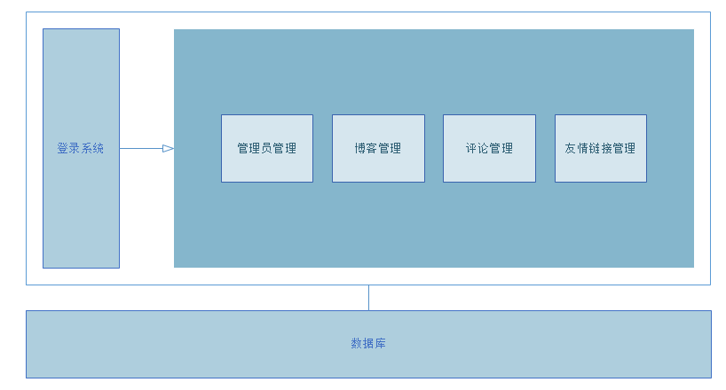
软件体系结构及主要业务模块描述

Slide 3
软件体系结构及主要业务模块描述

Slide 4
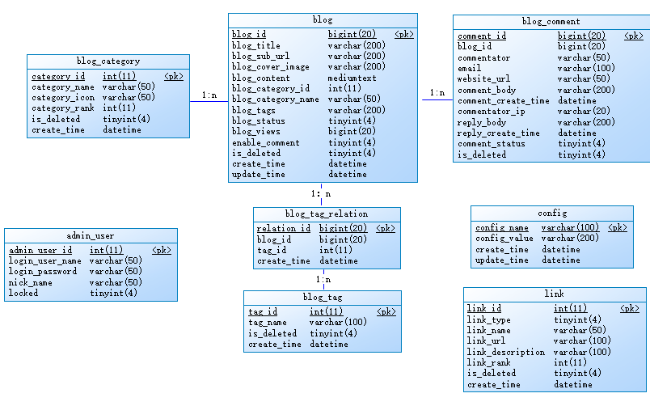
数据库设计：概念模型（ER图）

Slide 5
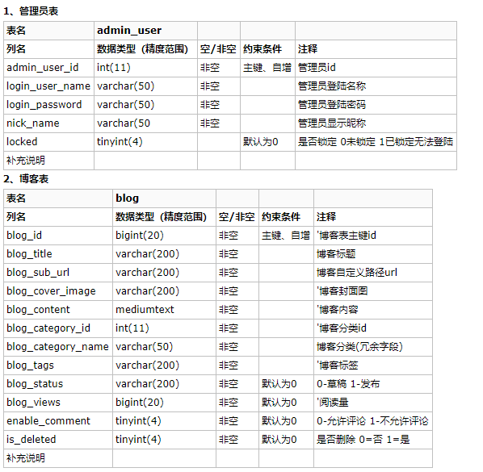
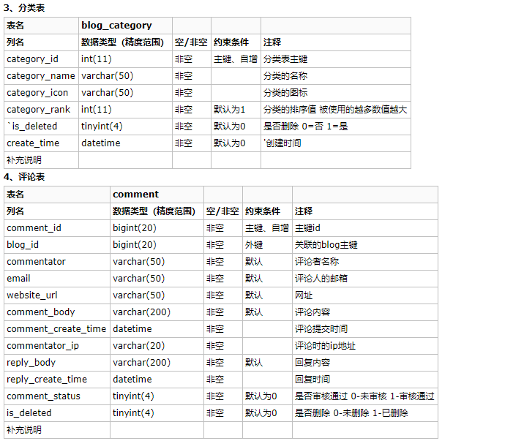
数据库设计：逻辑模型（关系表）

Slide 6
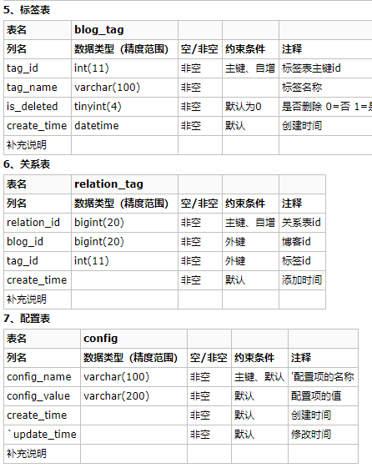
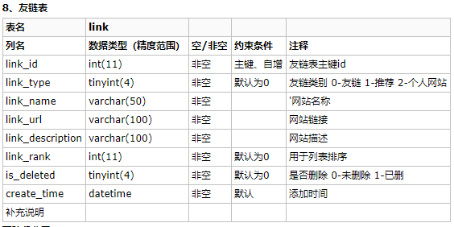
数据库设计：逻辑模型（关系表）

Slide 7
主要模块的详细设计----登录
登录模块---换登机牌，让航空公司知道你是他们的客户
if (StringUtils.isEmpty(userName) || StringUtils.isEmpty(password)) {
session.setAttribute("errorMsg", "用户名或密码不能为空");
return "admin/login";
}
String kaptchaCode = session.getAttribute("verifyCode") + "";
if (StringUtils.isEmpty(kaptchaCode) || !verifyCode.equals(kaptchaCode)) {
session.setAttribute("errorMsg", "验证码错误");
return "admin/login";
}
AdminUser adminUser = adminUserService.login(userName, password);
if (adminUser != null) {
han// 让航空公司记住你是他们的客户
session.setAttribute("loginUser", adminUser.getNickName());
session.setAttribute("loginUserId", adminUser.getAdminUserId());
//session过期时间设置为7200秒 即两小时
session.setMaxInactiveInterval(60 * 60 * 2);
return "redirect:/admin/index";
} else {
session.setAttribute("errorMsg", "登陆失败");
return "admin/login";
}
}
@Controller
@RequestMapping("/admin")
public class AdminController {
@GetMapping({"/login"})
public String login() {
return "admin/login";
}
@PostMapping(value = "/login")
public String login(@RequestParam("userName") String userName,
@RequestParam("password") String password,
@RequestParam("verifyCode") String verifyCode,
HttpSession session) {
if (StringUtils.isEmpty(verifyCode)) {
session.setAttribute("errorMsg", "验证码不能为空");
return "admin/login";
}

Slide 8
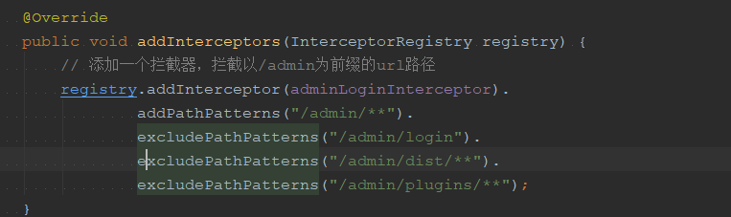
主要模块的详细设计----登录
后台系统身份验证拦截器---拦截路径，在飞机场去厕所（看文章）可以，上飞机（管理博客）必须要安检

Slide 9
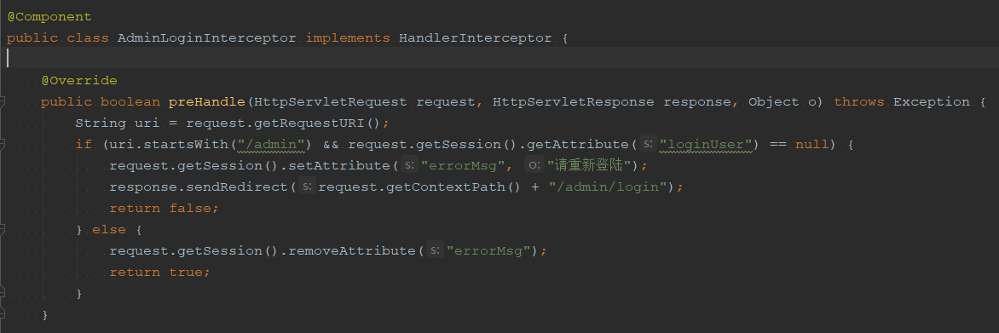
主要模块的详细设计----登录
后台系统身份验证拦截器---拦截规则，安检

Slide 10
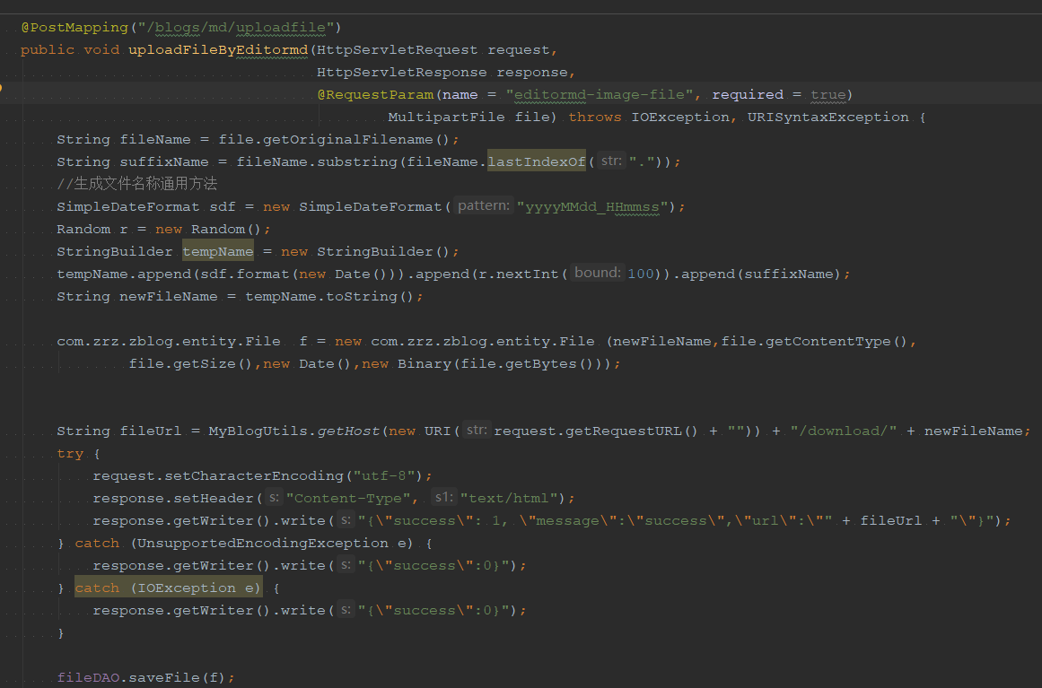
主要模块的详细设计----图片服务器
上传

Slide 11
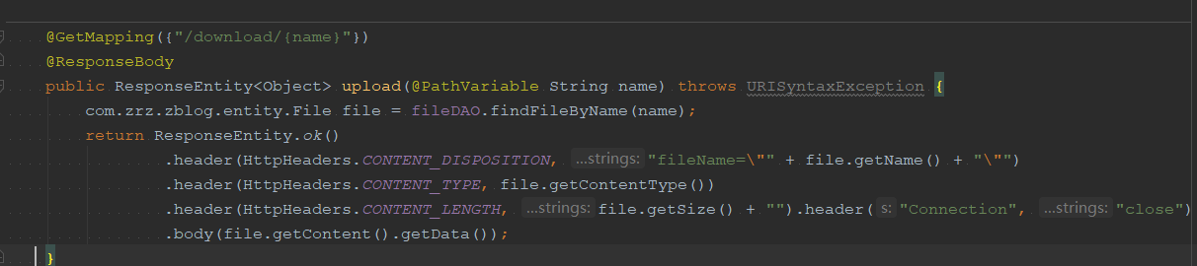
主要模块的详细设计----图片服务器
下载

Slide 12
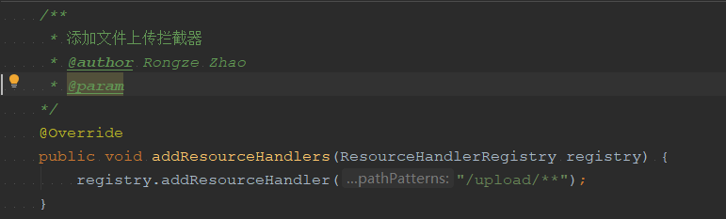
主要模块的详细设计----图片服务器
文件上传拦截器

Slide 13
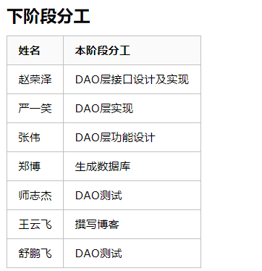
实现阶段的详细计划安排

